Slide 1


ALL-CLAD ARNO CALOR KRUPS LAGOSTINA
MOULINEX ROWENTA SEB TEFAL
BEVARAGE
TEFAL Czajniki

Slide 2

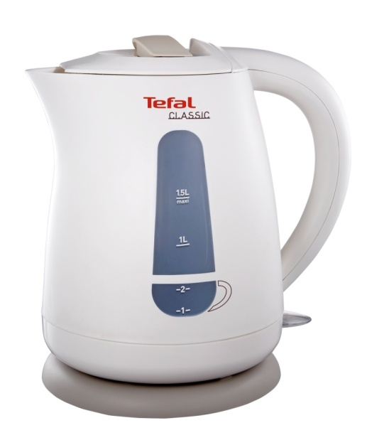
KO299 Express
„ Chciałbym podgrzać pojemność filiżanki wody ale sugerowana minimalna objętość wody to 0,5L”.
Korzyści dla Klienta
  czytelne oznaczenie możliwości zagotowania min. ilości wody – 1 filiżanka: oszczędność wody, czasu i energii
minimalna objętość wody (250ml)

Slide 3

KO299 Express
Plastikowy czajnik o pojemności 1,5L
Wspomagane otwieranie pokrywy
Wyjmowany filtr antyosadowy
Dwustronny wskaźnik poziomu wody
Wskaźnik min. objętości wody (250ml)
Włącznik/wyłącznik z lampką kontrolną
Ukryty element grzewczy
Obrotowa podstawa
Moc 2200W

Slide 4
KO299 Express
Sugerowana cena detaliczna - 129,99PLN
Sugerowana cena promo - 99,99PLN
Cena net net dla wszystkich Klientów – 70,00PLN
  w przypadku Others Small: pakiet 5+1

